Slide 1
Отражение реальности: Библиотека и СМИ

Slide 2
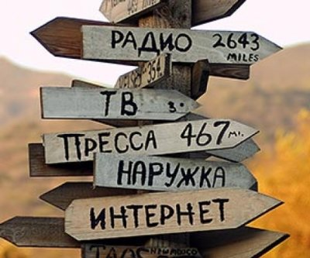
Отражение реальности: Библиотека и СМИ
Правильное позиционирование библиотеки как учреждения культуры
Своевременное анонсирование мероприятий
по степени значимости
Стабильная посещаемость
Обратная связь

Slide 3
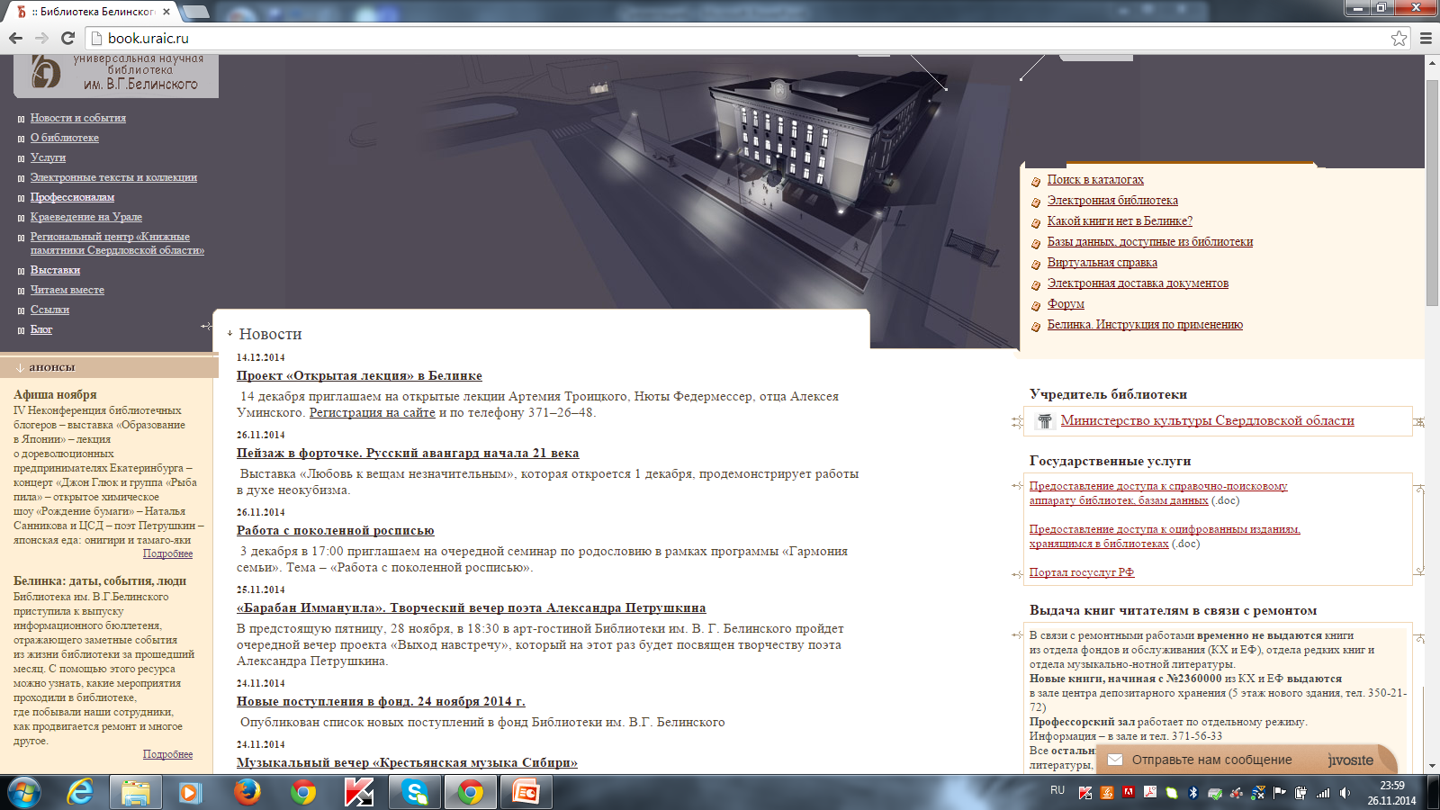
Отражение реальности: Библиотека и СМИ

Slide 4
Отражение реальности: Библиотека и СМИ
Месяц, 2014 г. | Кол-во мероприятий | Кол-во упоминаний в СМИ
январь | 31 | 56
февраль | 42 | 125
март | 43 | 116
апрель | 41 | 204
май | 40 | 199
июнь | 23 | 175
Июль | 25 | 39
Август | 25 | 29
Сентябрь | 25 | 50
Октябрь | 44 | 140
Ноябрь | 44 | ?

Slide 5
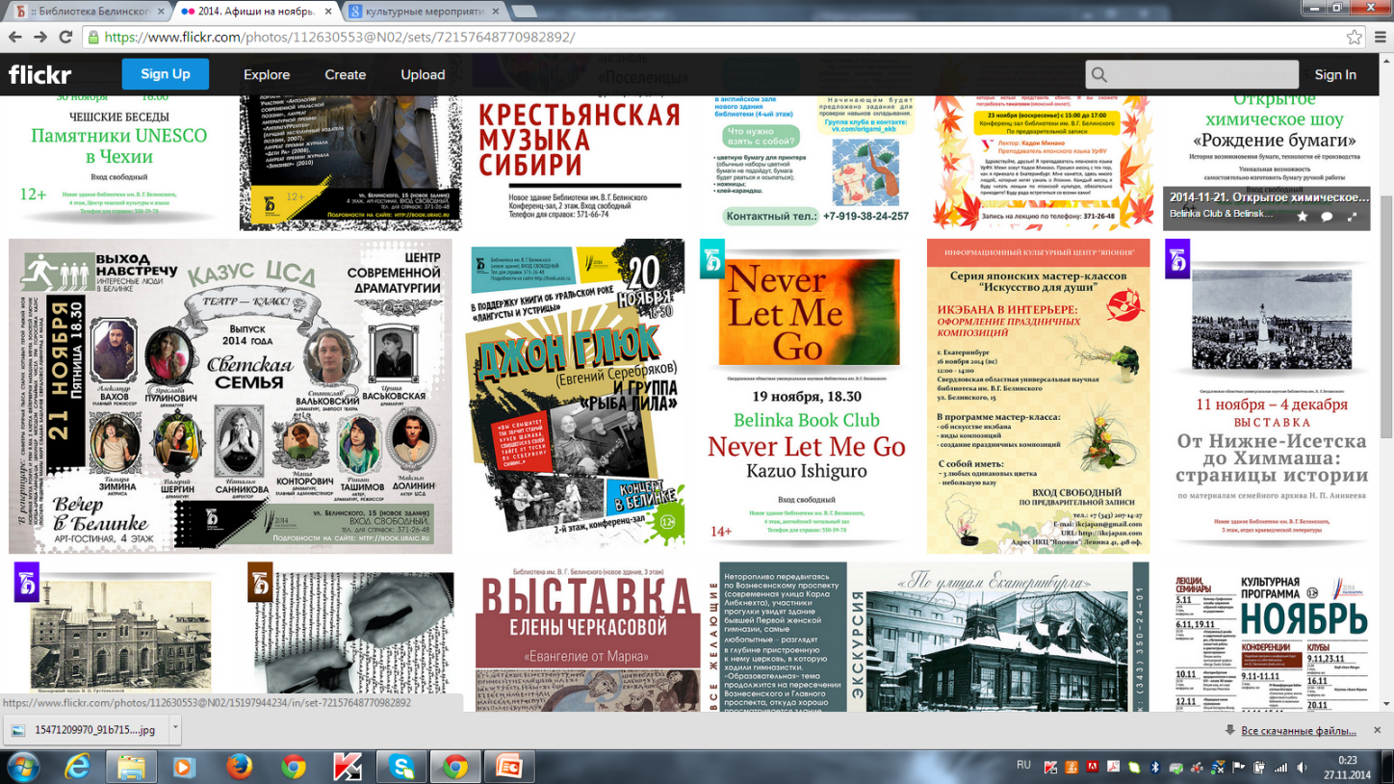
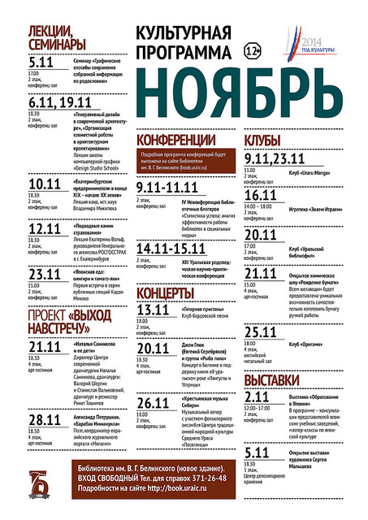
Отражение реальности:Библиотека и СМИ
Категории культурных мероприятий:
календарные (обязательные)
оригинальные (собственные) проекты
партнерские проекты

Slide 6
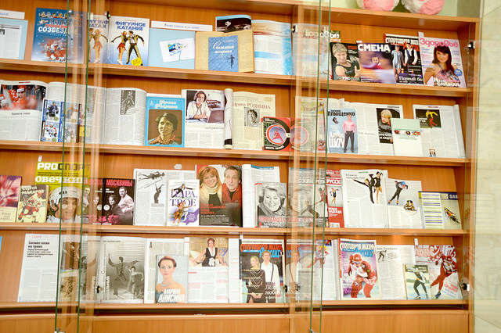
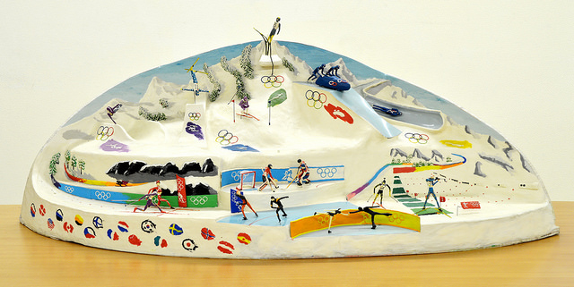
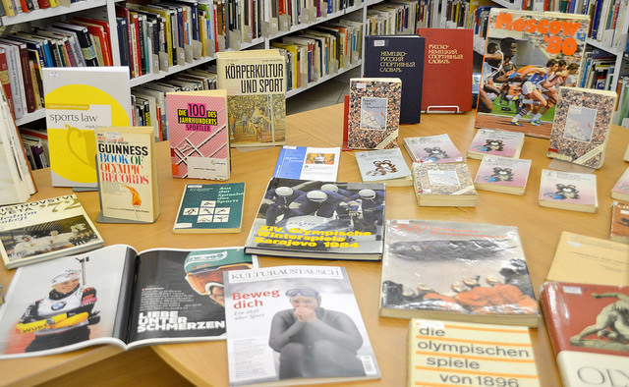
Отражение реальности: Библиотека и СМИ

Slide 7
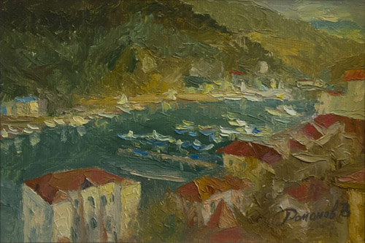
Отражение реальности:
Библиотека и СМИ

Slide 8
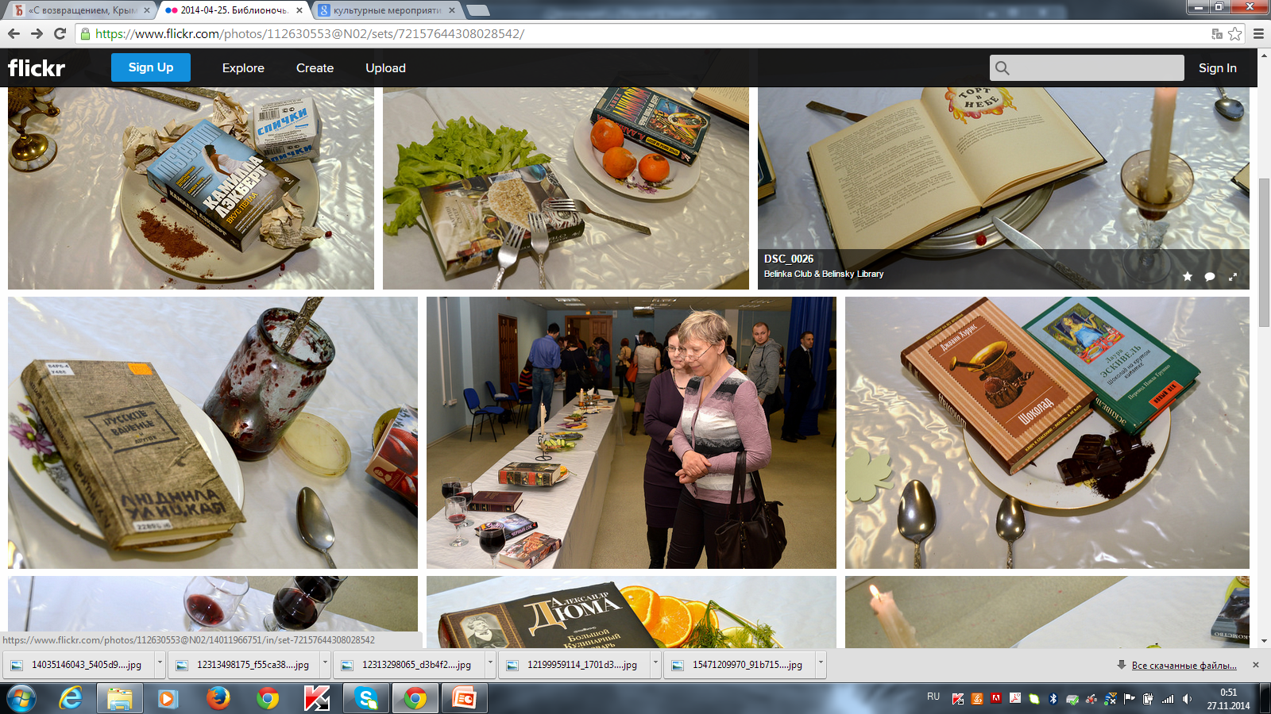
Отражение реальности: Библиотека и СМИ

Slide 9
Отражение реальности: Библиотека и СМИ
Идейный концепт
Стилевой единство
Популяризация
Адресная работа с аудиторией

Slide 10
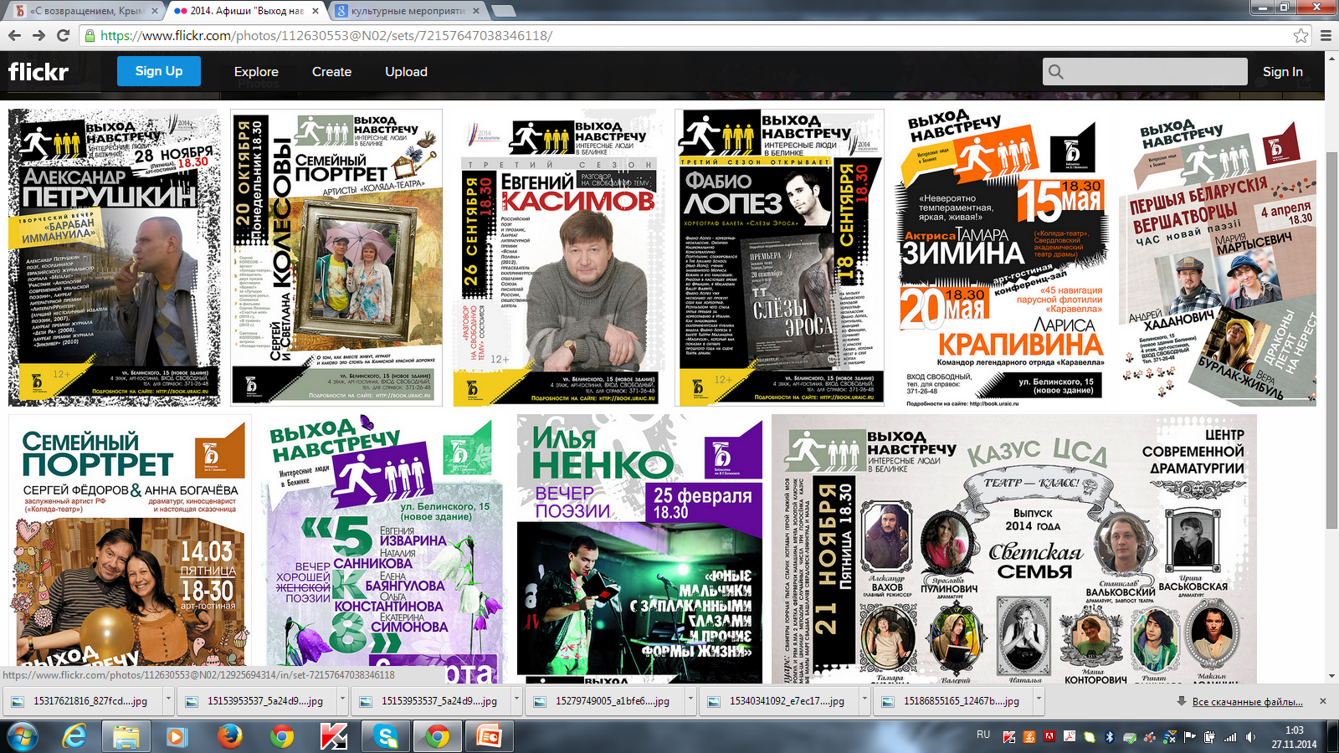
Отражение реальности: Библиотека и СМИ
Проект «Выход навстречу»: 3-й год, 2 раза в месяц

Slide 11
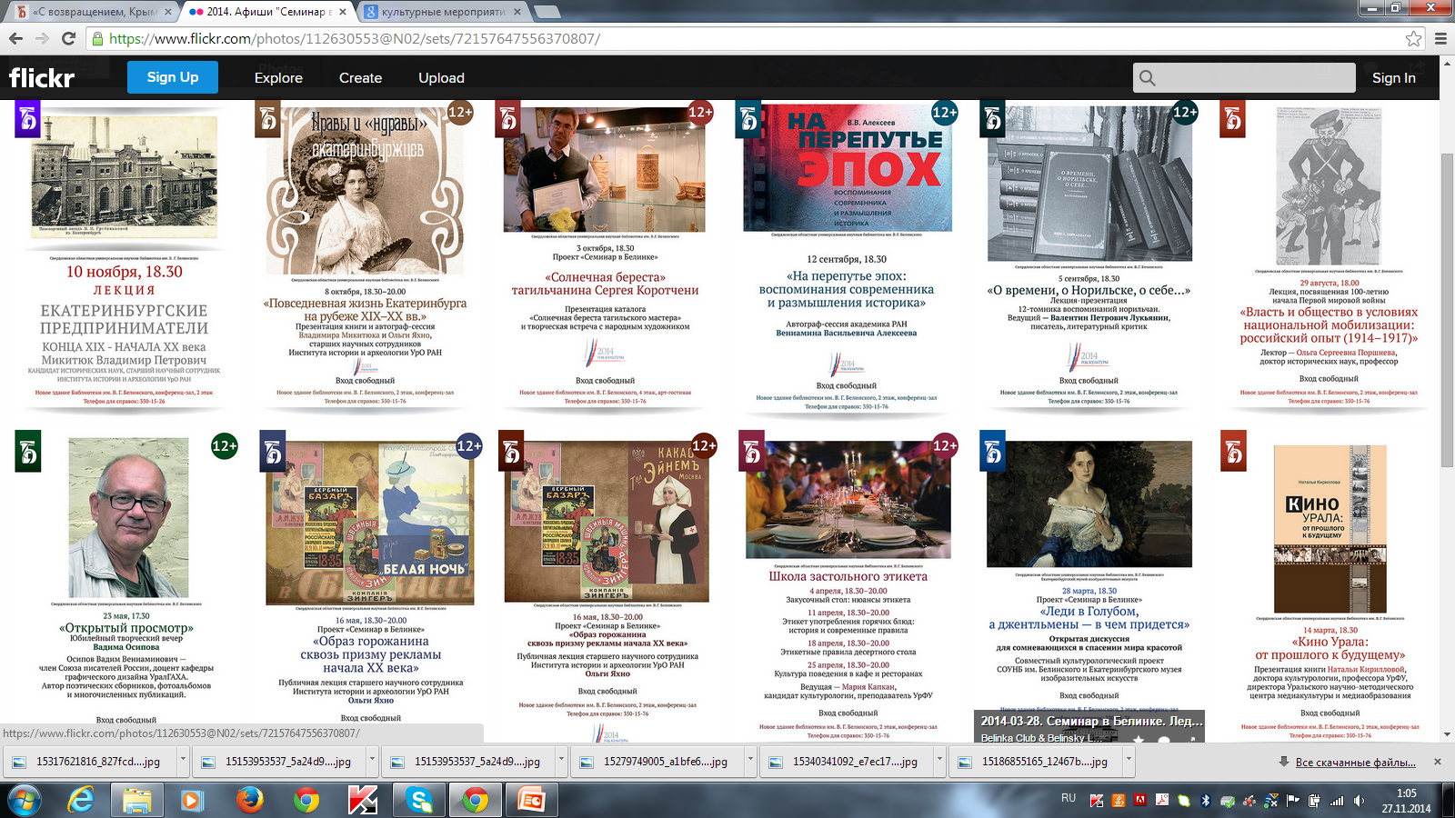
Отражение реальности: Библиотека и СМИ
Проект «Семинар в Белинке»: 3-й год, 2 раза в месяц

Slide 12
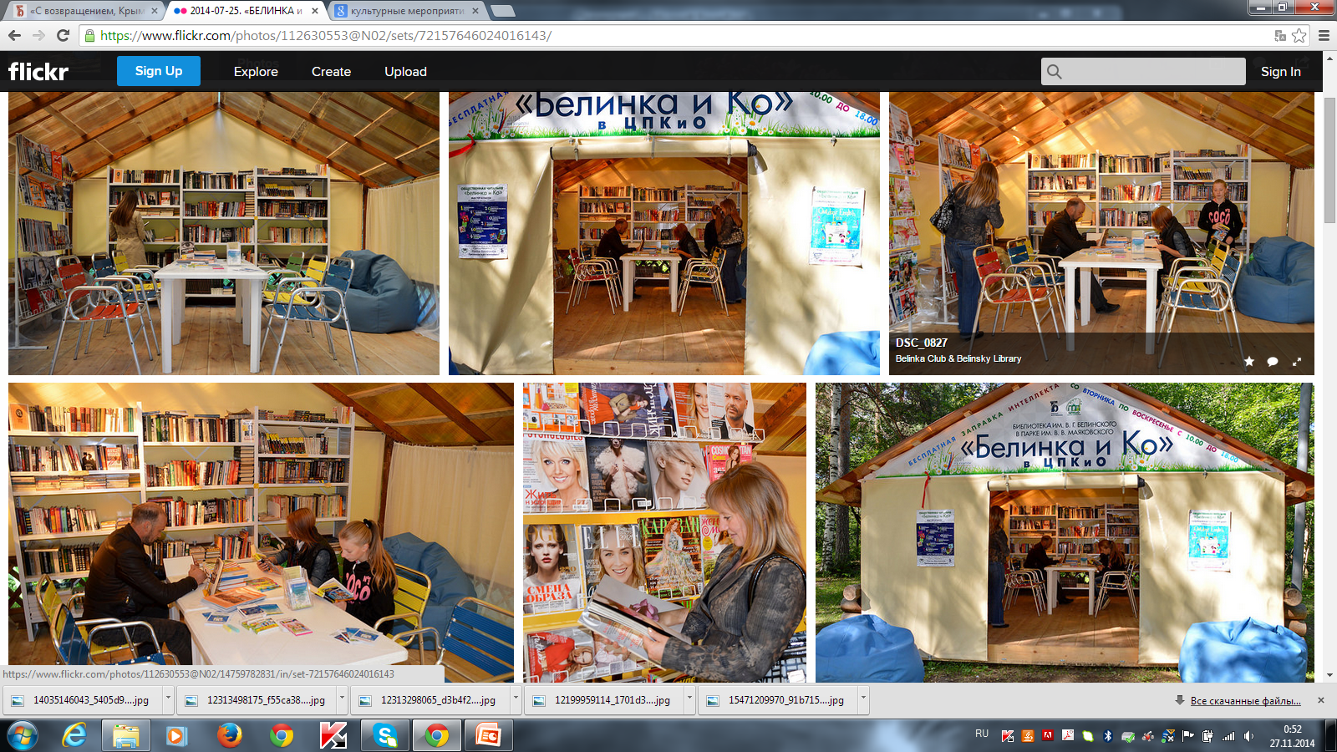
Отражение реальности: Библиотека и СМИ

Slide 13
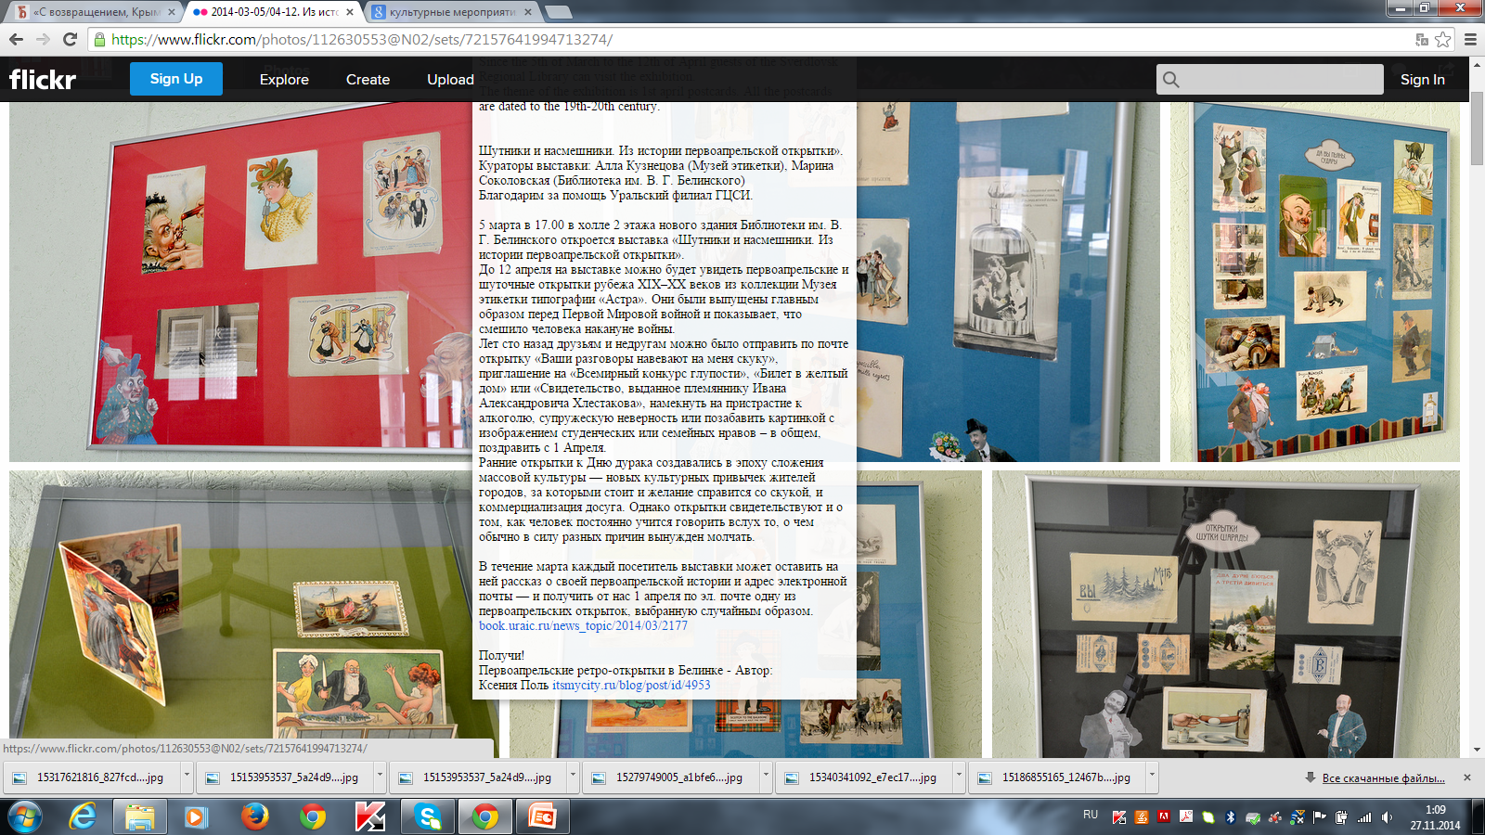
Отражение реальности: Библиотека и СМИ

Slide 14
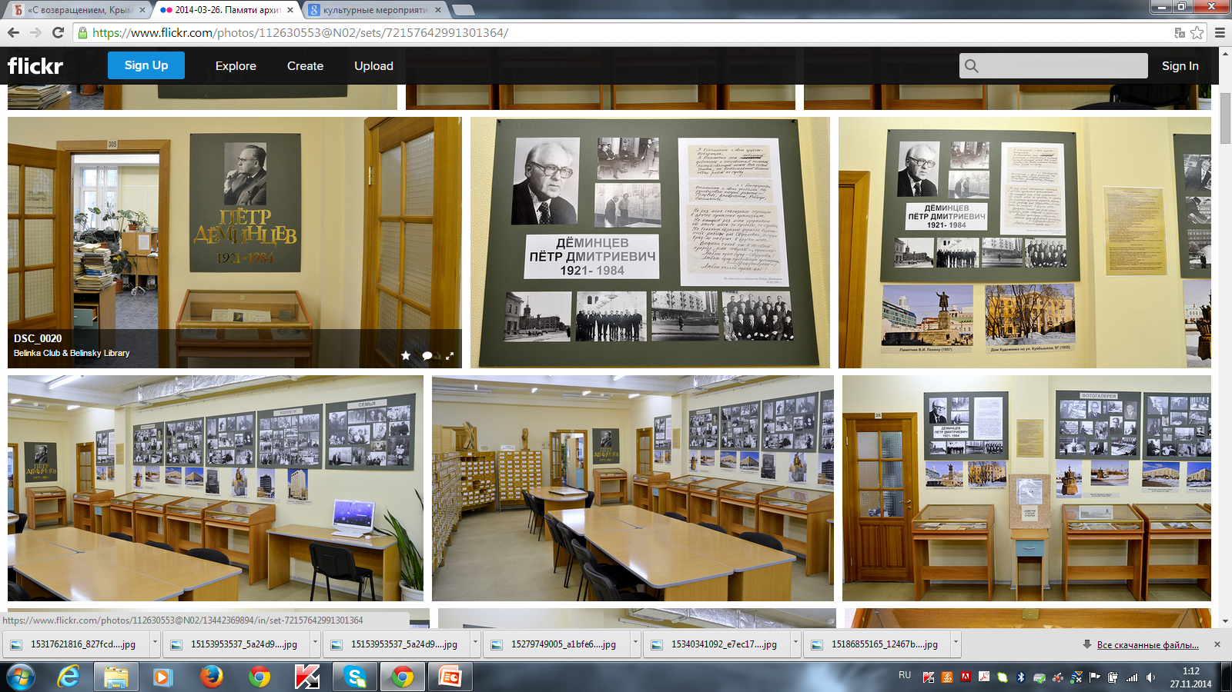
Отражение реальности: Библиотека и СМИ

Slide 15
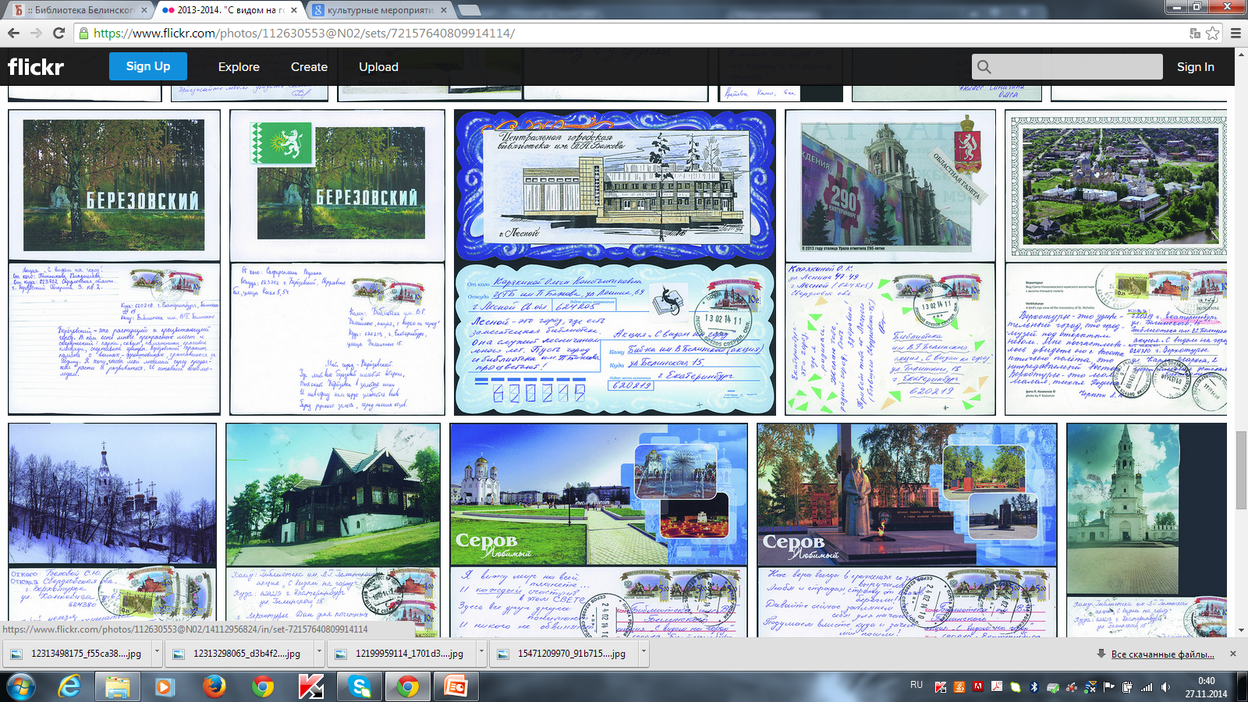
Отражение реальности: Библиотека и СМИ
Мэйл-арт-акция к 80-летию Свердловской области
«С видом на город»

Slide 16
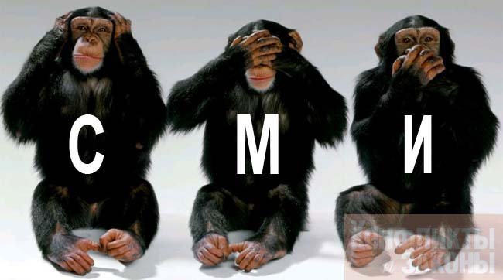
Отражение реальности: Библиотека и СМИ
Риски внешних (партнерских)
проектов:
Количество – отбор – качество
Репутация организации-партнера
Ошибки – всегда информационный повод
Манипуляции «желтой прессы»

Slide 17
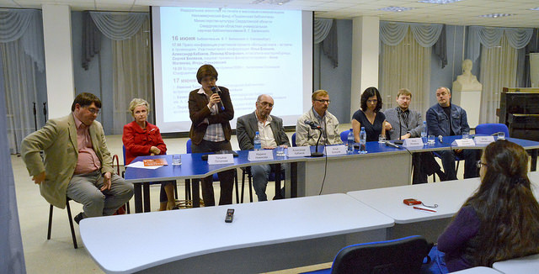

Slide 18
Отражение реальности: Библиотека и СМИ
Партнерские проекты с Издательством Марины Волковой

Slide 19
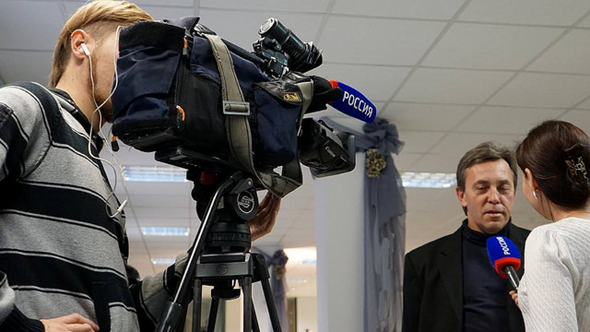
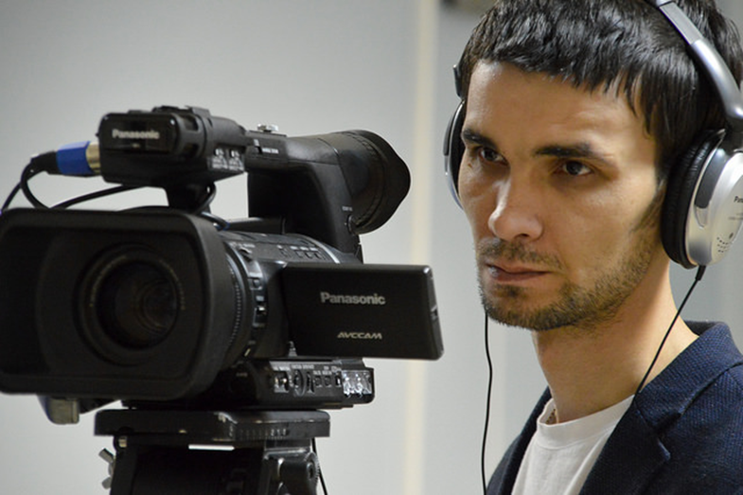
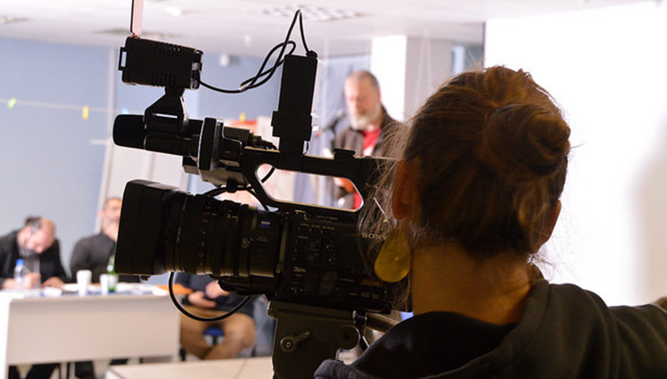
Отражение реальности: Библиотека и СМИ
Работа со СМИ_2013 г.
База СМИ | 293 электронных адреса
Разосланные пресс-релизы | 110
Новости на сайт | 399
Развернутые дайджесты на сайт | 12
Информационные поводы (оригинальные упоминания библиотеки Белинского в СМИ) | более 300
Разработка и наполнение спецразделов на сайте библиотеки | 4

Slide 20
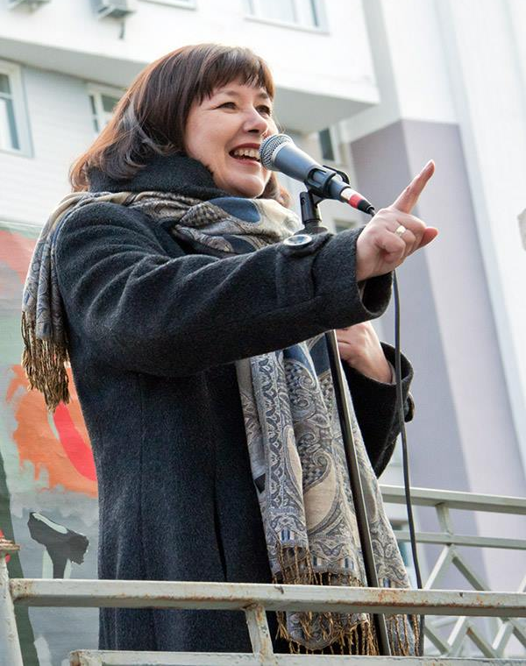
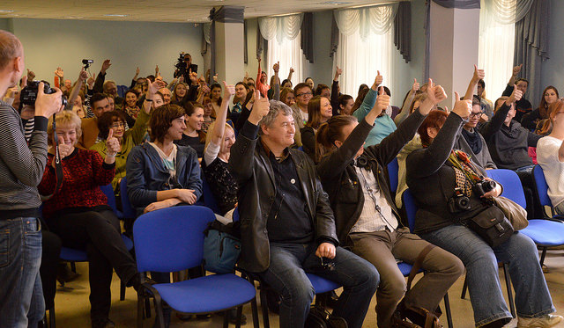
Отражение реальности:
Библиотека и СМИ

Slide 21
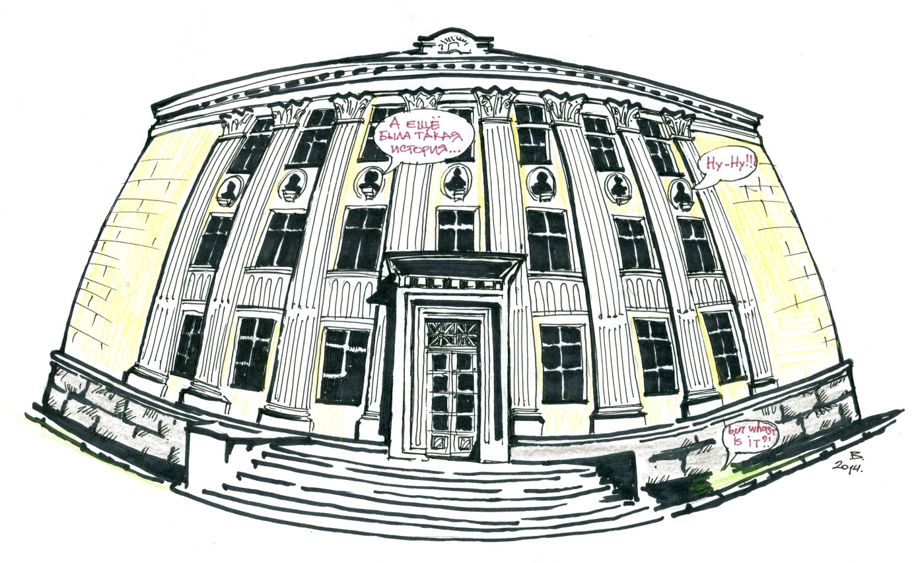
Отражение реальности: Библиотека и СМИ
Заместитель директора
по информационной политике
СОУНБ им. В.Г. Белинского
Гармс Елена
Helen.Garms@library.uraic.ru
8 912 28 07323

